Slide 1
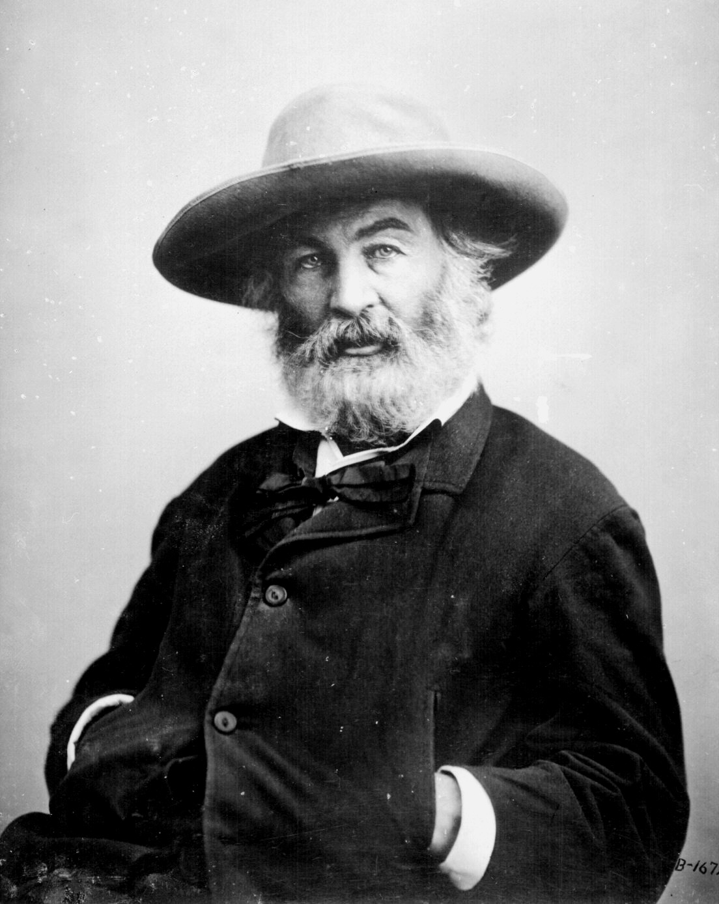
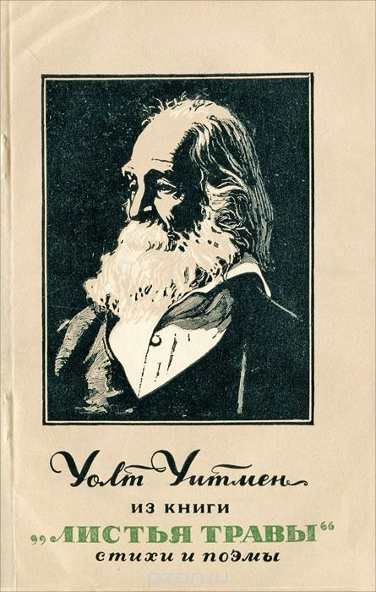
Уолтер Уитмен(1819-1892)
1)Родился 31 мая 1819 года, в семье фермеров
2)Его мать, Луиза Ван Велзор, была голландкой
3)С 1825—1830 гг. учился в бруклинской школе
4) Уитмен считается «поэтом Америки»
Произведения
Листья травы (1855)
Барабанный бой (1865)
Демократические дали (1871)

